Slide 1
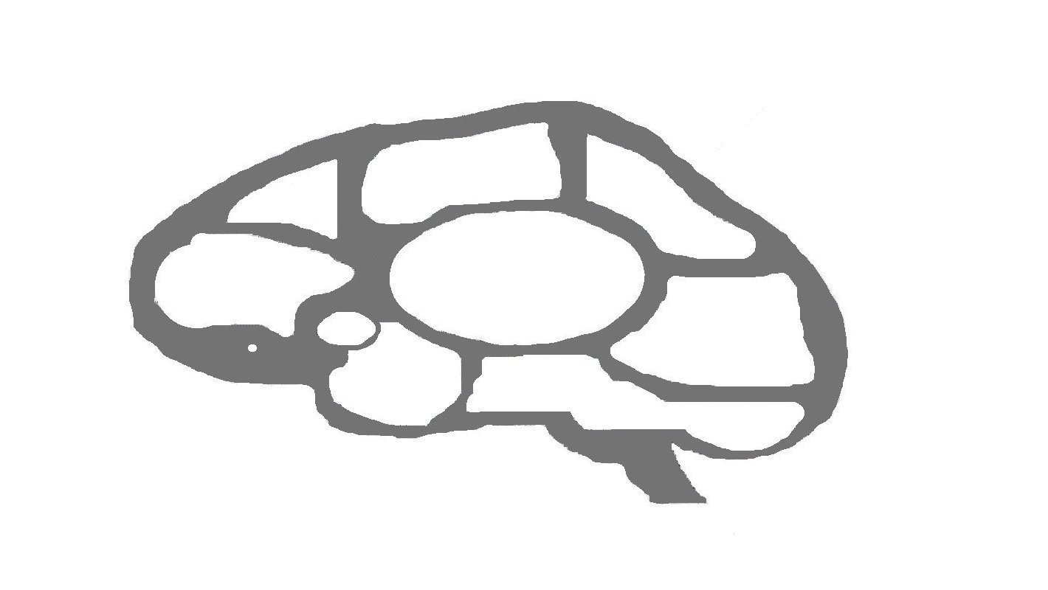
Le cerveau féminin
Coordination
« Chaussures
et Sac à main »
Noyau de
l’indécision
Aptitude à
téléphoner
Hémisphère
du besoin
d’engagement
(mariage)
Jalousie
Centre du
chocolat
Ecoute
Envie
Neurone du
sens de
l’orientation
d’acheter
Sexe
(voir remarque)
Remarque :
Notez comme la petite cellule du sexe est intimement liée
à la glande de l’écoute……

Slide 2
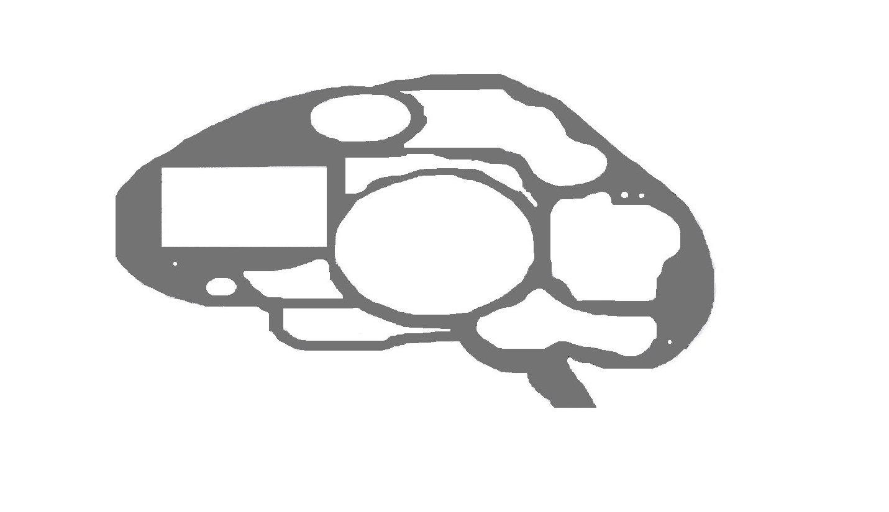
Le cerveau masculin
Intérêt pour
La BIÈRE
Sports
SEXE
Particule
de l’écoute
Cellule de la
visée dans
la cuvette
Sexe
Aptitude
pour les
manœuvres
dangereuses
en voiture
Aptitude aux
travaux
domestiques
Sexe
Etendue de
l’attention amoureuse
Centre de la
dépendance à la
télévision et à
la télécommande
Eluder les ‘questions
personnelles’
Glande des
excuses foireuses
Repassage
Remarque :
La glande « entendre les enfants pleurer au milieu de la nuit »
n’est pas montrée en raison de sa petite taille.
Elle doit être observée au microscope…..

